Slide 1


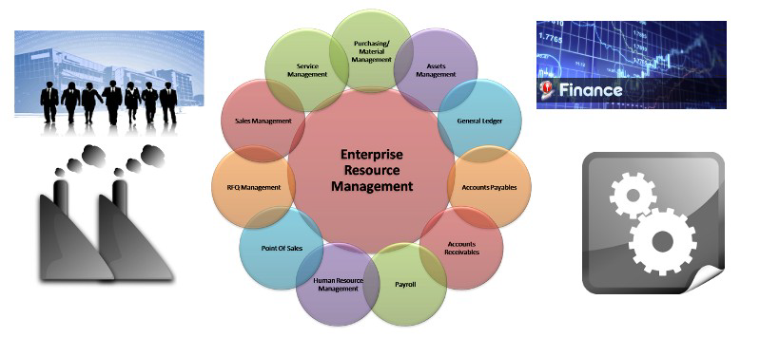
Capella ERP Indonesia versi 3.1.0
Prisma Data Abadi
Member of Prisma Group
Ruko Taman Harapan Baru
Jl. Taman Harapan Baru Utara Blok N no 6
Bekasi 17131 Indonesia

Slide 2
Capella ERP Indonesia
Apa yang dimaksud Capella ?
Capella adalah sebuah aplikasi yang terintegrasi yang dapat mengkorelasikan seluruh departemen di dalam sebuah institusi, baik itu perusahaan, sekolah, toko, bengkel dan lainnya

Slide 3
Capella ERP Indonesia
KEUNTUNGAN
Investasi relatif ringan
Laporan keuangan dan stok dapat dilihat secara realtime
Mengikuti perkembangan common bisnis yang ada di Indonesia
Flexible dalam implementasi, sesuai dengan budget customer
Dapat diterapkan di seluruh jenis perusahaan : kecil, menengah, besar, ukm
Dapat dipakai untuk menghubungkan antara pusat dan cabang

Slide 4
Capella ERP Indonesia
KEUNTUNGAN
Transparansi data, karena menggunakan satu sumber data yang sama
Menggunakan sistem multi currency, multi language, multi platform
Dapat dicustomize dengan mudah, karena didesain secara modular
Menggunakan konsep web based dan common user interface, memudahkan user mempelajari modul yang ada
Bebas jumlah User yang didaftarkan dan jumlah karyawan yang digunakan untuk payroll
Memiliki dashboard todo list, user favourite menu, user inbox

Slide 5
Capella ERP Indonesia
BUSINESS PROCESS REQUEST TO PAYMENT (RTP)
Input Data Master Supplier jika supplier baru
Gudang membuat Goods Received (GR) untuk pengakuan terima barang
User membuat Form Request (FR)
Start
Purchasing membuat Purchase Order, kirim ke supplier, copy PO ke Accounting
Tersedia
3
7
4
Gudang cek barang
Supplier memproses permintaan dan mengirimkan material / jasa
Gudang kirim copy dokumen GR ke Accounting
Tidak Tersedia
Gudang membuat Purchase Requisition (PR)
Tidak sesuai
Gudang cek barang
2
sesuai

Slide 6
Capella ERP Indonesia
BUSINESS PROCESS REQUEST TO PAYMENT (RTP)
2
Supplier kirim invoice
Accounting terima dokumen GR dan PO serta invoice dari supplier
Accounting melakukan proses pembayaran sesuai Term of Payment
3
Accounting cek kesesuaian dokumen beserta Term of Payment
Accounting mencatat Invoice from Supplier
5
Tidak sesuai
sesuai
Accounting mengajukan permintaan pembayan (Payment Request) ke Direksi
Accounting melakukan pembayaran melalui Cash / Bank
6

Slide 7
Capella ERP Indonesia
BUSINESS PROCESS REQUEST TO PAYMENT (RTP)
Cek apakah barang aktiva atau tidak
aktiva
Pencatatan Aktiva
Harga Perolehan
7
Material Master – Accounting View
Umur Aktiva
Depresiasi / Bulan
Running Depresiasi per awal bulan
Update Laporan Aktiva
Update Financial Statement

Slide 8
Capella ERP Indonesia
BUSINESS PROCESS REQUEST TO PAYMENT (RTP)
4
Update Laporan Stock
5
Update Hutang Usaha
Update Harga Pokok Penjualan
Update Aging Hutang
Update Laporan Mutasi Stok dan Nilai Perolehan
Update Rekap AP per Supplier
Update Financial Statement
Update Financial Statement

Slide 9
Capella ERP Indonesia
BUSINESS PROCESS REQUEST TO PAYMENT (RTP)
6
Prosedur Pengeluaran Kas / Bank
Update Hutang Usaha
Update Aging Hutang
Update Rekap AP per Supplier

Slide 10
Capella ERP Indonesia
BUSINESS PROCESS ORDER TO CASH (OTC)
Customer mengirimkan Purchase Order (PO) / Surat Perintah Kerja (SPK)
Proses Request To Payment (RTP)
Accounting membuat dan mengirimkan Invoice ke customer
Tidak Tersedia
Sales membuat Sales Order berdasarkan PO / SPK Customer
Accounting terima pembayaran melalui Cash / Bank
Gudang barang jadi cek barang
Gudang membuat Goods Issue (GI), dan dikirim ke customer. Salinan GI yang ditandatangani diberikan ke akunting
Tersedia

Slide 11
Capella ERP Indonesia
BUSINESS PROCESS PAYROLL
Admin HR melakukan pencatatan Employee, Employee Benefit, Payroll Period
Admin HR melakukan payroll process untuk payroll period yang diinginkan
System akan melakukan proses penggajian, membuat invoice ke accounting untuk pembayaran gaji
Accounting melakukan proses pembayaran berdasarkan invoice yang dikirimkan oleh HR

Slide 12
Capella ERP Indonesia
BUSINESS PROCESS FINANCIAL STATEMENT
Financial Transaction
Buku Besar / General Ledger
Trial Balance
Laporan Laba Rugi
Laporan Neraca
Laporan Perubahan Modal
Cash / Flow

Slide 13
Capella ERP Indonesia
MODUL YANG TERSEDIA

Slide 14
Capella ERP Indonesia
ACCOUNTING
Accounting Period
Invoice from Supplier
Invoice to Customer & Customer Tax
Cash / Bank Payment
Cash / Bank Payment
Cash / Bank Payment
Financial Statement

Slide 15
Capella ERP Indonesia
INVENTORY
Storage Location
Form Request
Material Master
Goods Received
Accounting Period
Goods Issue
Material Stock Overview,
Material Stock Detail
Material Detail,
Material Detail History

Slide 16
Capella ERP Indonesia
PROCUREMENT
Storage Location
Material Master
Purchase Order
Accounting Period
Accounting Module

Slide 17
Capella ERP Indonesia
HUMAN RESOURCE
Employee
Schedule
Onleave Transaction
Employee Schedule
Sickness Transaction
Absence
Via Absence Engine (custom)
Overtime Transaction
Payroll

Slide 18
Capella ERP Indonesia
HUMAN RESOURCE - PAYROLL
Employee Benefit
Employee
Payroll Process
Accounting Period
Accounting Module

Slide 19
Capella ERP Indonesia
TERIMA KASIH
Contact Person
Romy Andre,
Director of Prisma Group
Email: director@prismadataabadi.com
YM: director_pda@yahoo.com
Trial v2.7:
http://www.prismadataabadi.com/smlive
User: admin, password: qwerty
Trial v3.1:
http://www.capellaerp.com
User: admin, password: qwerty
Special Price
For Yii Forum Member, Yii PHP Framework Indonesia, PHP Indonesia

